Slide 1
Press og selvfølelse
Å SKAPE GOD HELSE
FOR SEG SELV OG ANDRE
ROBUST UNGDOM
Revidert 2025
Notes:
Alle trenger litt press. Om læreren din sier ”Jeg vet du klarer, du er en smart fyr”, da får du lyst til å gjøre ditt beste. Læreren heier på deg og tror på deg. Det er godt press.
Dårlig press er om læreren din sier med sur stemme: ”Du må øve mer, du slurver”, når problemet egentlig er at du ikke skjønner hva du skal gjøre. Da føler du deg dårlig. At det er noe feil med deg.

Slide 2
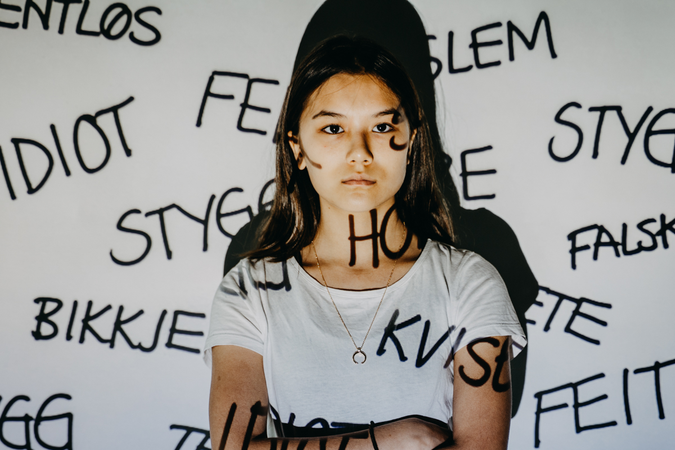
Notes:
Inngangsmusikk: ”Rappers Delight – Long version ” av The Sugarhill Gang
Har du god selvfølelse? (la spørsmålet henge og seg deg rundt) Eller har du dårlig selvfølelse? (pause) Opplever du press? (pause)
Alle trenger litt press. Om læreren din sier ”Jeg vet du klarer, du er en smart fyr”, da får du lyst til å gjøre ditt beste. Læreren heier på deg og tror på deg. Det er godt press.
Dårlig press er om læreren din sier med sur stemme: ”Du må øve mer, du slurver”, når problemet egentlig er at du ikke skjønner hva du skal gjøre. Da føler du deg dårlig. At det er noe feil med deg.
Selvfølelse betyr å føle seg selv. Føler jeg at jeg er god nok? Eller er jeg dårlig? Er jeg like mye verdt som alle andre? Har jeg rett til å ta plass? Kan jeg kreve at andre hører på meg?

Slide 3
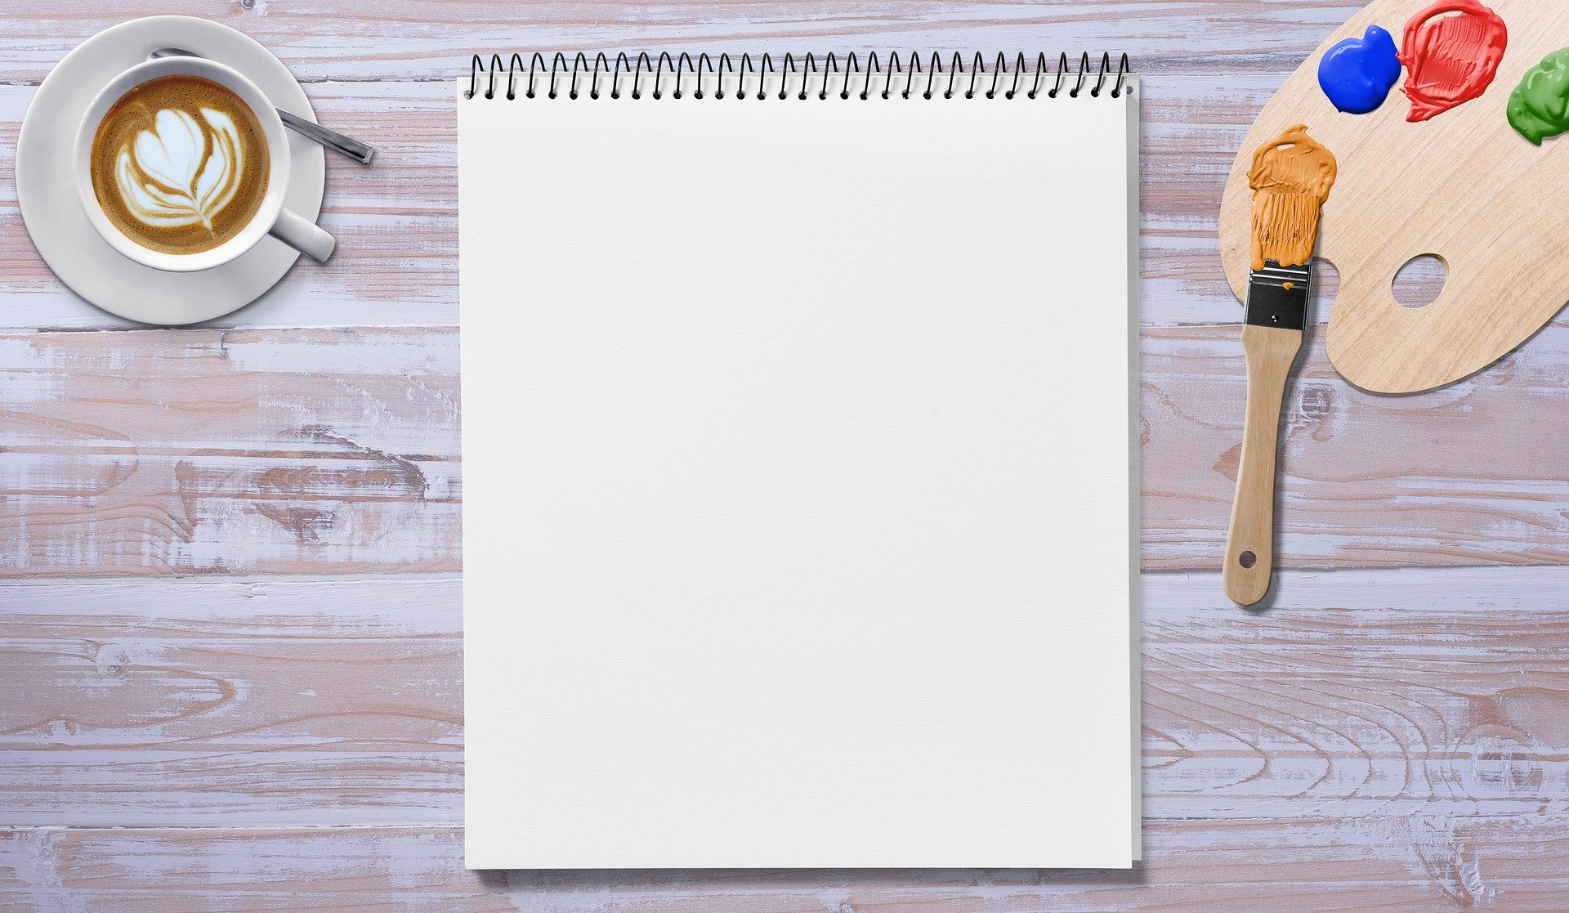

Notes:
Selvtillit er mer praktisk: Du kan være god til å snakke, tegne, game eller sparke fotball. Men selvtilliten kan forandre seg raskt. Du kan føle deg god til å tegne helt til du ser tegningene til noen andre som er flinkere enn deg. Da synker selvtilliten og i verste fall får du dårligere selvfølelse.

Slide 4
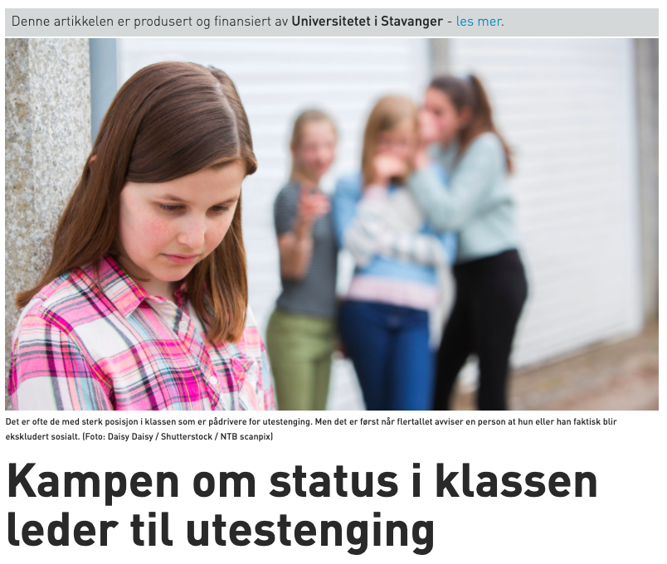
Notes:
Det er lett å ødelegge selvfølelsen. Det merker du lett om du blir ignorert for eksempel. Når noen behandler deg som luft og ikke svarer når du snakker. Dårlig behandling og sårende kommentarer er skadelig.

Slide 5
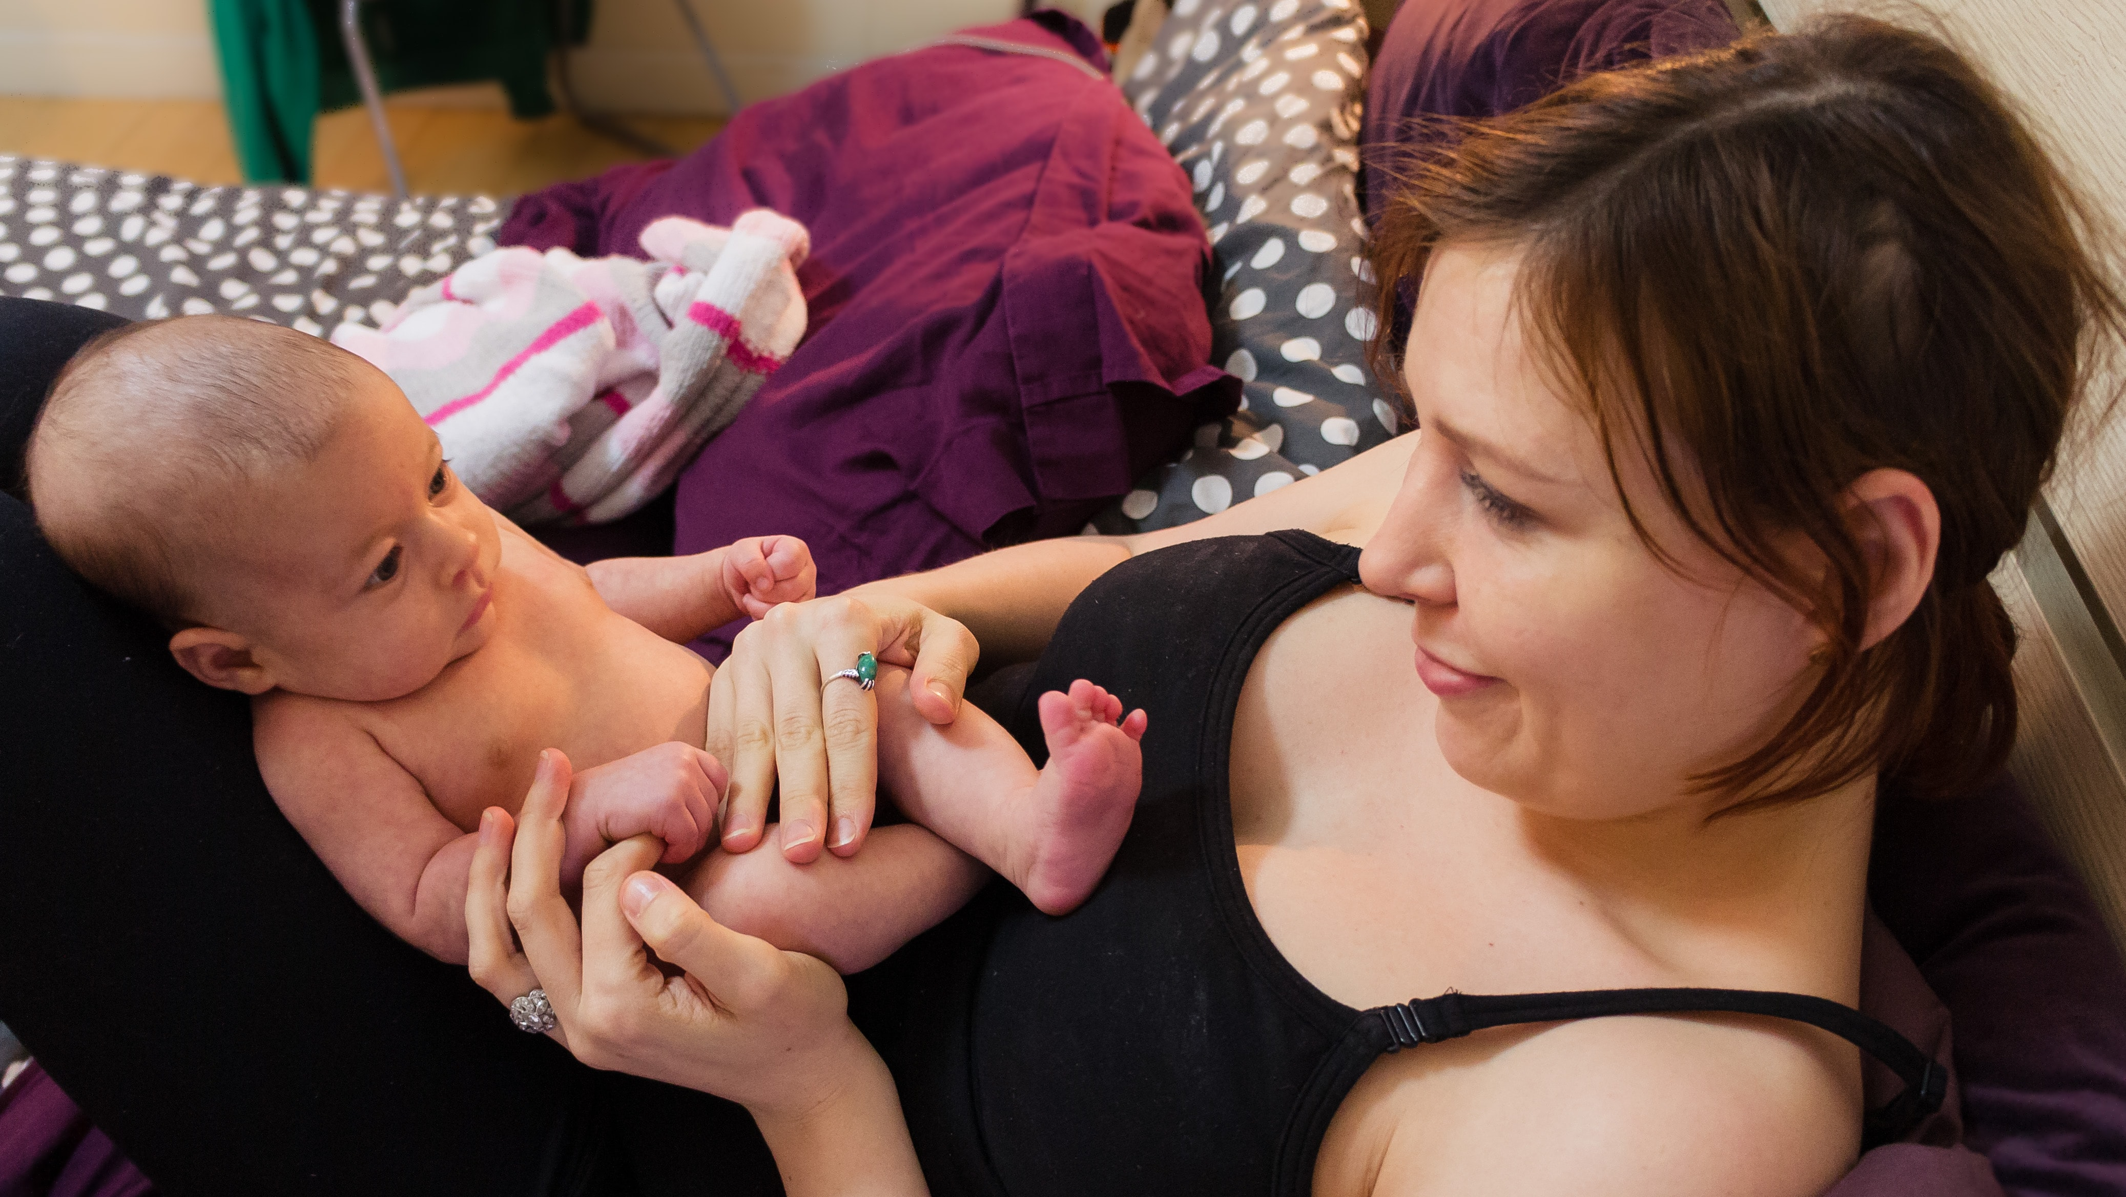
Notes:
Selvfølelsen blir til sammen med andre. Tenk på et barn. Det er foreldrenes kjærlighet som gjør at barnet kjenner seg verdifull. Det er alle tilbakemeldingene fra alle menneskene helt fra du var bitteliten som til sammen skaper følelsen: Jeg ER noe bra.
Foto: David Veksler - Unsplash

Slide 6

Notes:
Noen ting får oss til å føle oss verdifulle, som penger, nye klær, og bra karakterer. Fine ting og ”likes” gir kjapp selvfølelsesboost. Det kan hjelpe der og da, men problemet er at det varer ikke så lenge.
Bildet: Mizter_X94 fra Pixabay

Slide 7
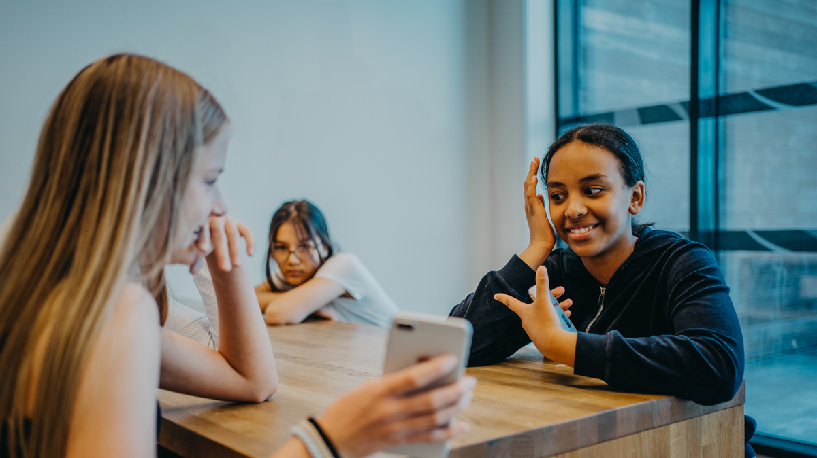
Notes:
Det verste presset lager vi selv. Har du hørt om merkepolitiet? Det er når vi sjekker andres klær. Kroppspolitiet – når vi kommenter andres kropper. Treningspolitiet – kommenterer andres trening. Regelpolitiet – at alle følger reglene. Homopolitiet er veldig opptatt av å kommentere om noen er homo eller ikke.
Når vi hele tiden kommenterer på hverandre så fører det til at vi blir redde. Vi prøver å skjule og late som.

Slide 8
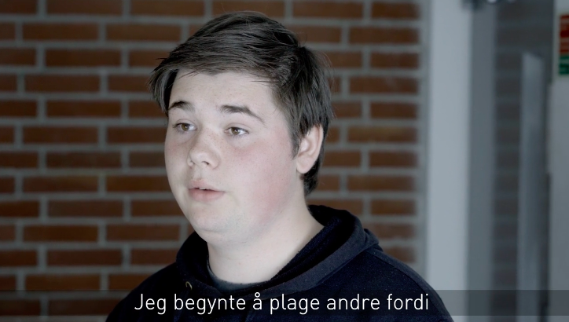
Se film: «Norge går glipp av»
https://forandringsfabrikken.no/norge-gar-glipp-av/
Notes:
Filmeksempel: Norge går glipp av (film om gutt/sinne): https://forandringsfabrikken.no/norge-gar-glipp-av/
https://forandringsfabrikken.no/norge-gar-glipp-av/

Slide 9
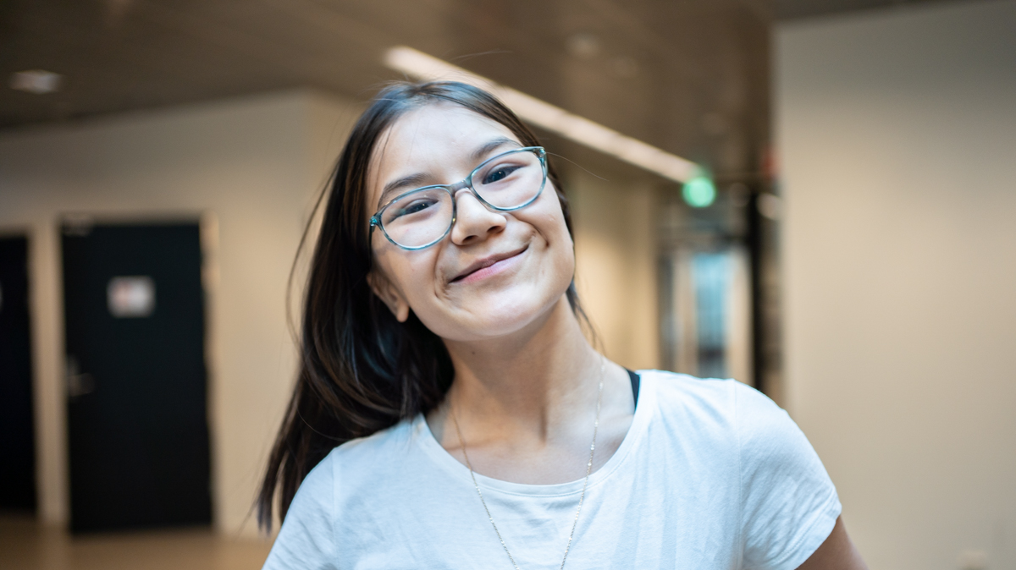
Notes:
Så noen tips til bedre selvfølelse: En feil vi gjør, er å sammenligne oss. Jo mer vi sammenligner, jo verre blir det. Sammenligning kan gjøre oss triste, fordi vi sammenligner på feil måte, med dem som er annerledes enn oss eller bedre enn oss. Så tips nummer 1: Sammenlign deg med deg selv. Ingen andre. Hva gjorde du bedre i dag enn i går. Enn i fjor? Øv deg på å være takknemlig og stolt for det du får til.

Slide 10
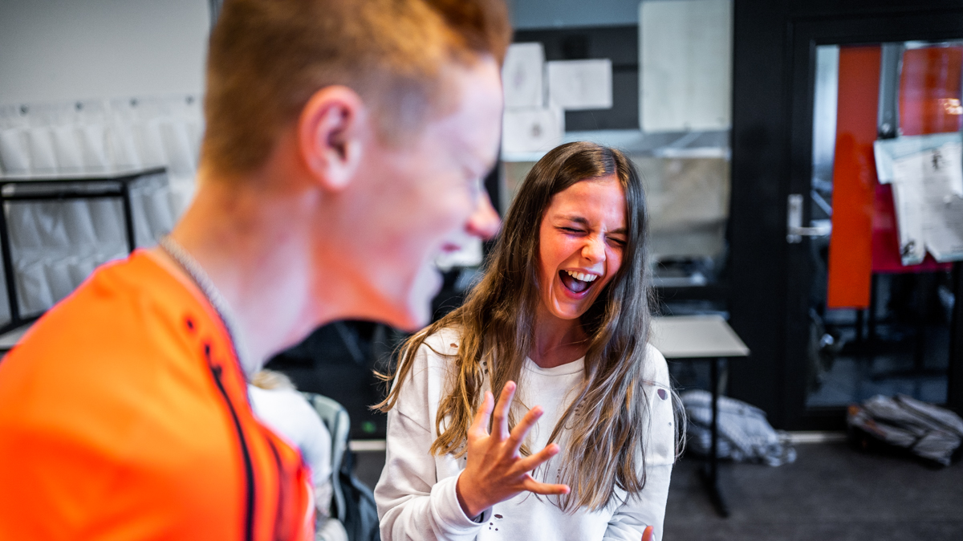
Notes:
Tips nummer 2: Gi deg selv lov til å gjøre feil. Prøv denne leken. Jeg og en medhjelper skal demonstrere først:
Gå sammen to og to
Jeg sier 1, du sier 2, jeg sier 3, du sier 1, jeg sier 2 osv.
Si voff i stedet for «1»: Jeg sier ”voff”,, du sier 2, jeg sier 3, du sier voff osv.
Hopp i stedet for «2»: Jeg sier voff, du hopper, jeg sier 3, du sier voff osv.
Snurr i stedet for «3»: Jeg sier voff, du hopper, jeg snurrer, du sier voff, jeg hopper, du snurrer osv.
Når du gjør en feil, så blir du kanskje flau, bøyer deg og gjemmer ansiktet. Det er jo normalt. Prøv om du heller klarer å si ”Hurra! Yohoo! Jeg gjorde feil!”. Å gjøre feil er den beste måten å lære på.

Slide 11
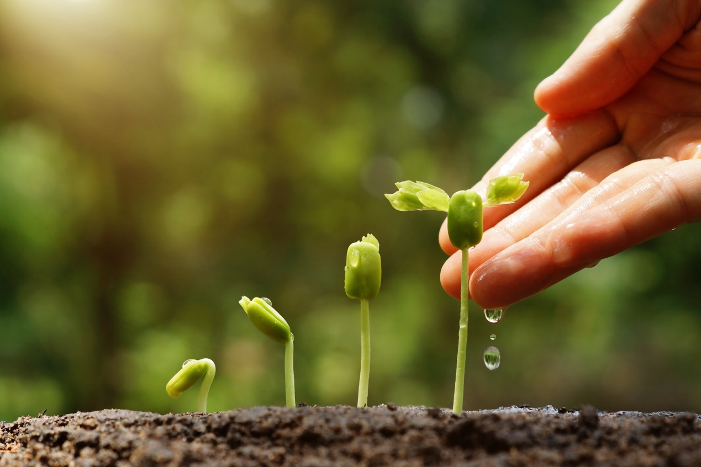
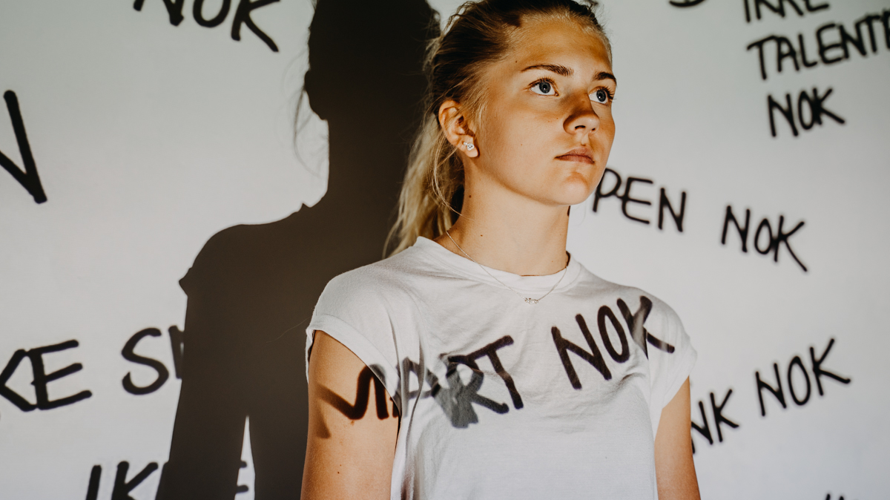
Jeg er stolt av meg selv
Jeg får jo til ganske mye
Jeg prøver!
Jeg gjør så godt jeg kan
Notes:
Tips nummer 3: Bli en ekspert på å heie på deg selv. Den indre stemmen kan trenes opp til å bli en superhyggelig sportskommentator, av typen som du hører på radio: ”Han runder svingen med stil, for en fart, dette tror jeg han klarer med god margin!”. Selvfølelsen vår er som en plante. Den trenger godt stell hver dag. Gode ord og omtanke, fra deg selv. Som å være din egen beste venn. Det skal være hyggelig å være alene med deg selv. Da gror selvfølelsen.

Slide 12
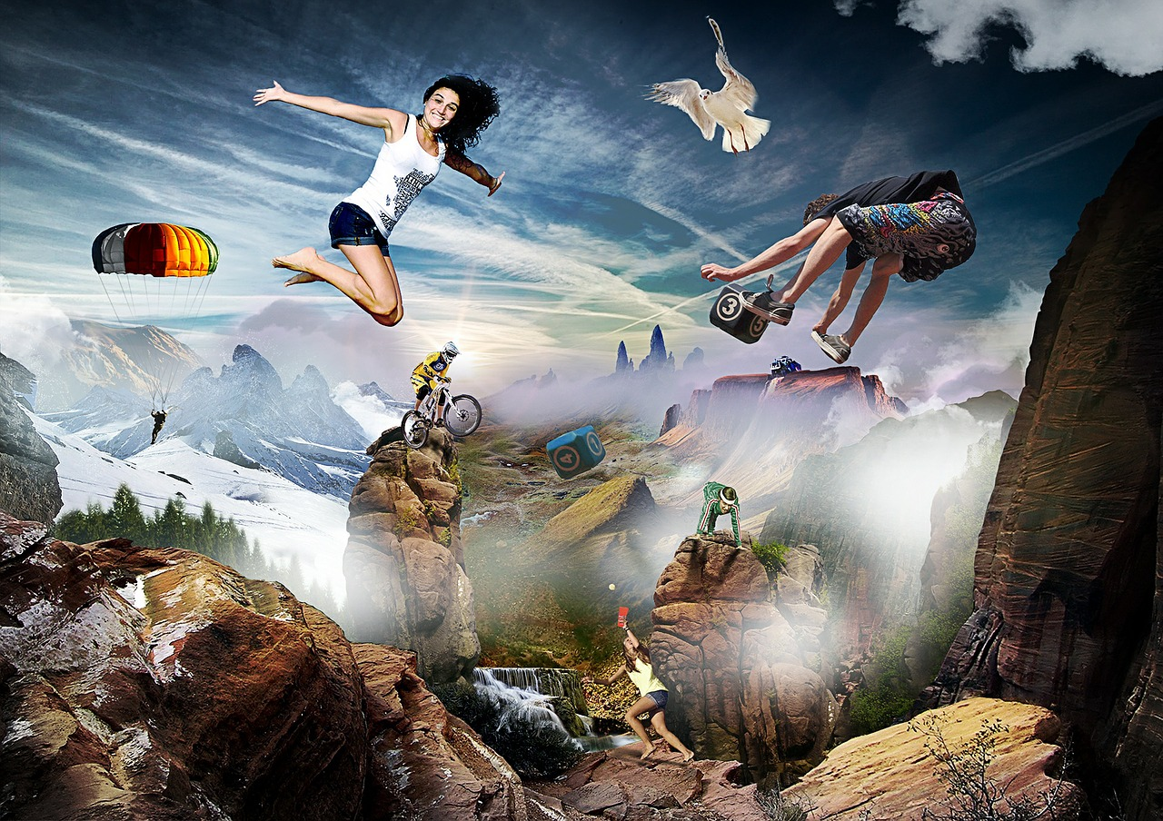
Notes:
Tips nr 4: Vi kan ikke være gode i alt. Det er helt umulig. Gjør noen valg. Gjør det enklere for deg selv. Du kan velge å fokusere på ting du er god til, og bry deg mindre om det andre.
Bildet er tatt av dgchpy0 fra Pixabay

Slide 13
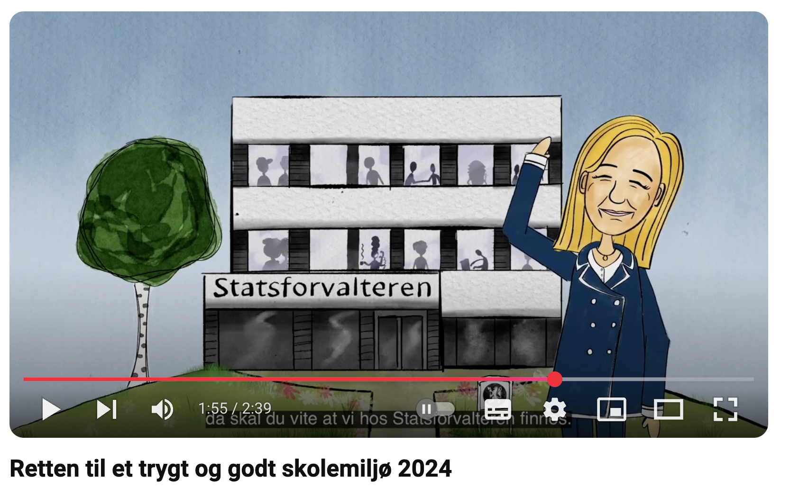
Retten til et trygt og godt skolemiljø
https://www.youtube.com/watch?v=rzlQWzkVeWk
Notes:
Vi avslutter med å se en film fra Statsforvalteren (2024).
Det er viktig å huske på at barn og unge har rett til å bli behandlet bra.
Å si ifra når en venn trenger hjelp, er ikke å sladre. Det er venneplikt.
En sunn selvfølelse tør å si ifra.
Når vi står opp for oss selv eller andre, da styrker vi egen selvfølelse.
Retten til et trygt og godt skolemiljø 2024. Statsforvalteren i Innlandet : https://www.youtube.com/watch?v=rzlQWzkVeWk

Slide 14
BILDER
Fotograf Jonas Ingstad
Elevene har gitt
samtykke til bruk
Tegne: DarkWorkX fra Pixabay
Fotball: Pixabay
Mor barn: David Veksler – Unsplash
Utestenging: forskning.no
Like: Mizter_X94 fra Pixabay
Medaljer: Adriano Gadini fra Pixabay
Gjøre alt: dgchpy0 fra Pixabay

